Slide 1
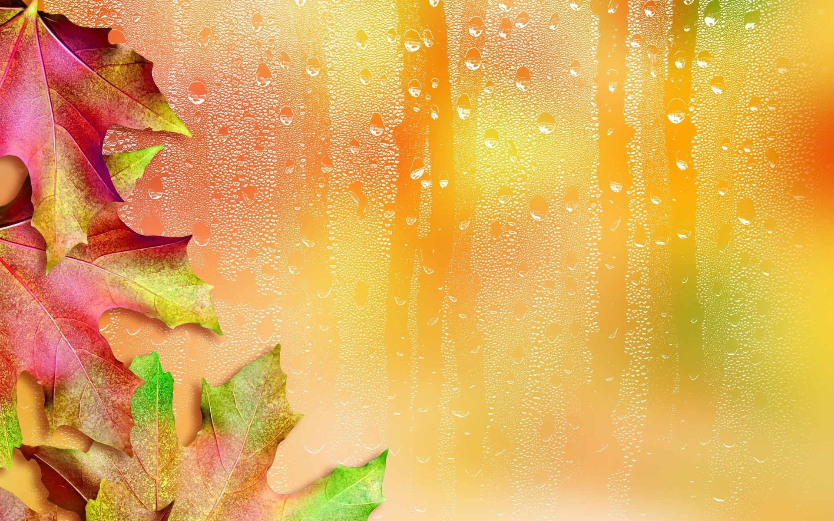
Познавательное занятие
в старшей группе
«Золотая осень».
Подготовили:
Аллабердина Р.З
Тонконогова М.А.

Slide 2
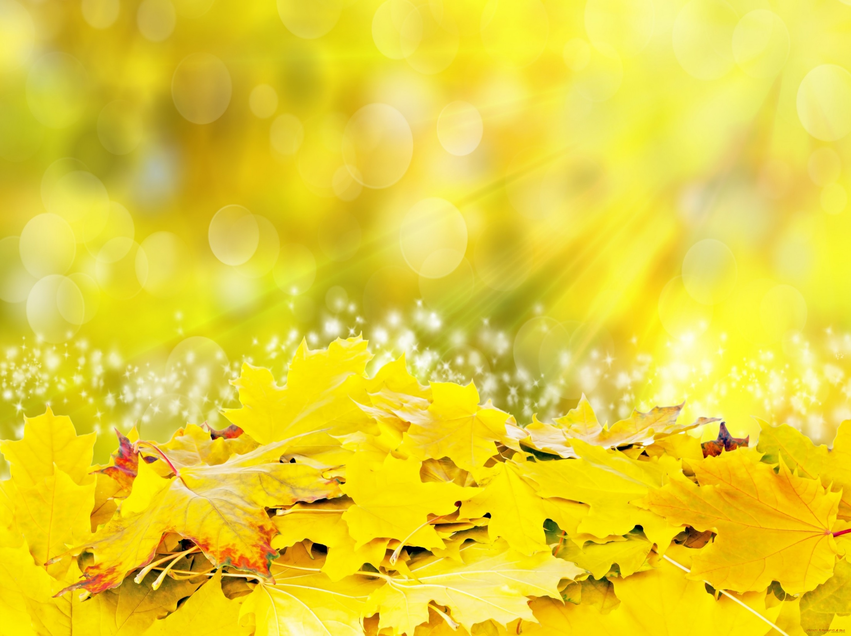
Ребята послушайте стихотворение:
Осень, как художник,
Лес разрисовала.
Дерево и кустик-
Все волшебным стало.

Slide 3
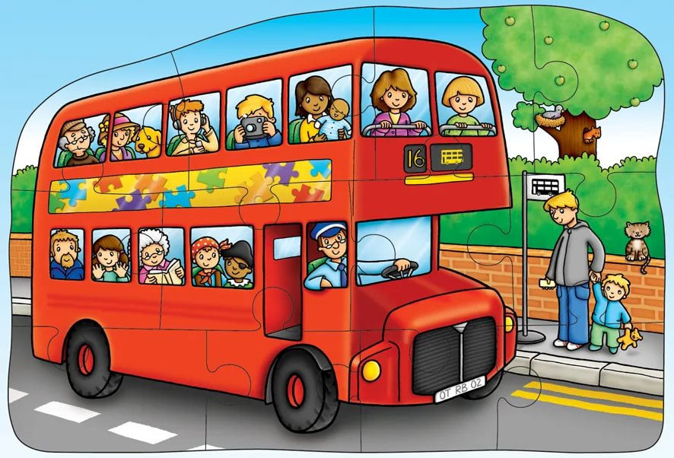
Ребята сегодня мы отправимся в осенний лес. А поедим мы на автобусе, но сначала вспомним правила поведения в транспорте.
* В автобусе себя нужно вести тихо и спокойно,
в автобусе нельзя сорить,
нужно уступать место старшим,
нельзя бегать,
заходить надо в переднюю дверь, а выходить в заднюю.

Slide 4
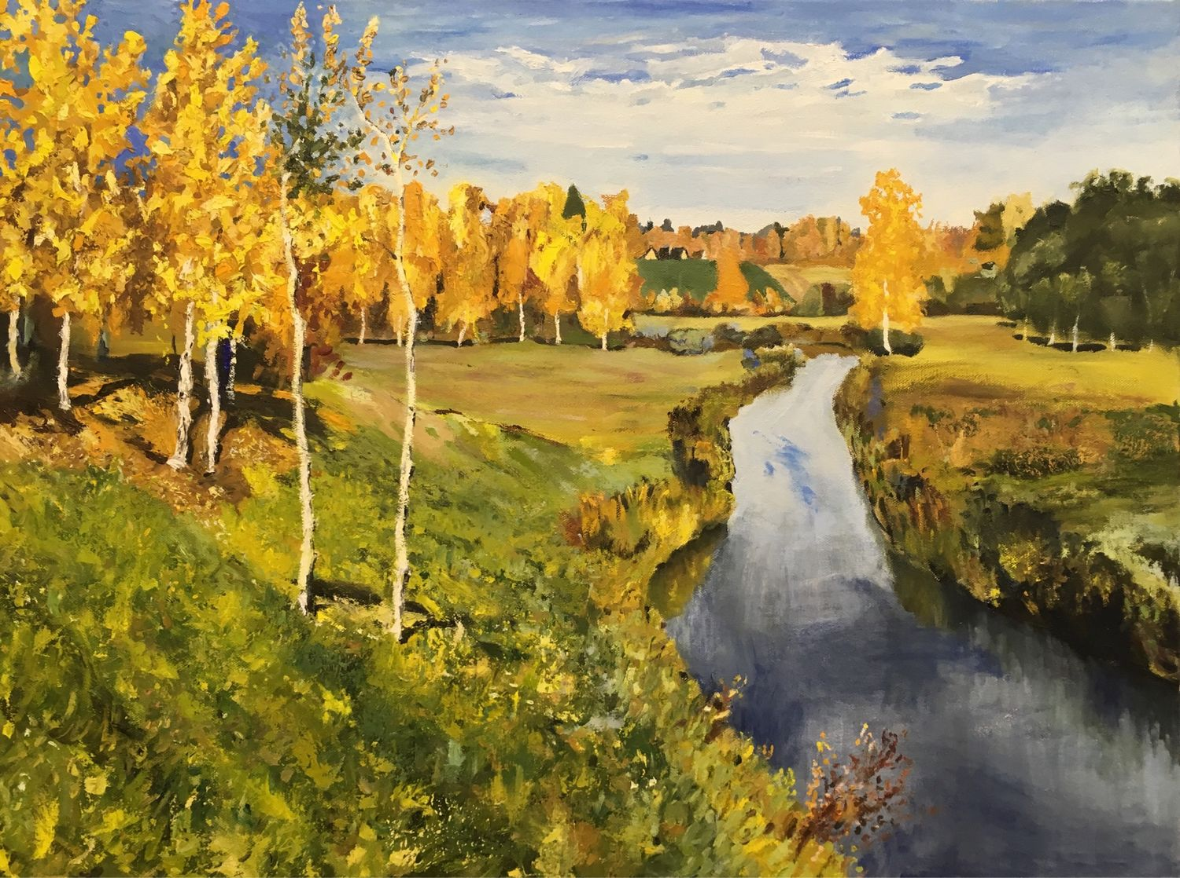
Ребята, рассмотрите картину «Золотая осень»
И. Левитана
Что изображено на ней? Как вы думаете почему она так называется? Все ли деревья осенью одеваются в золотые листья? Назовите те деревья, которые зимой остаются зелеными.

Slide 5
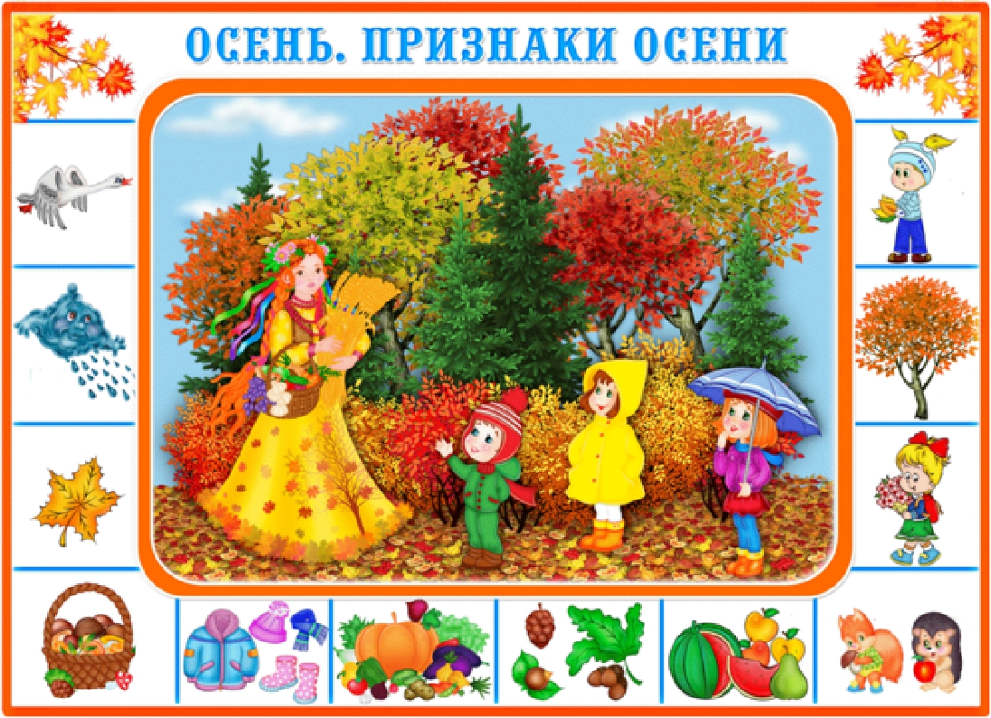
Какие вы знаете признаки осени

Slide 6
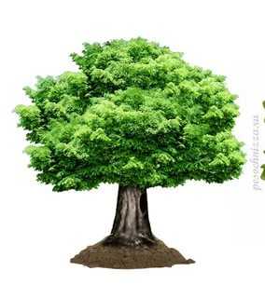
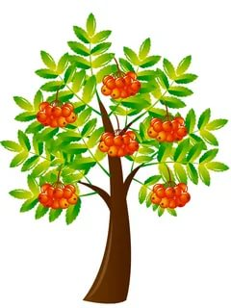
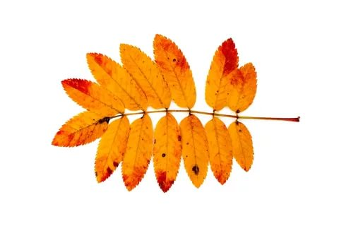
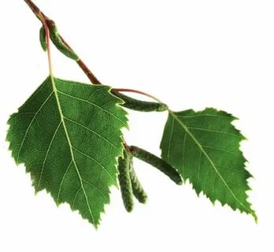
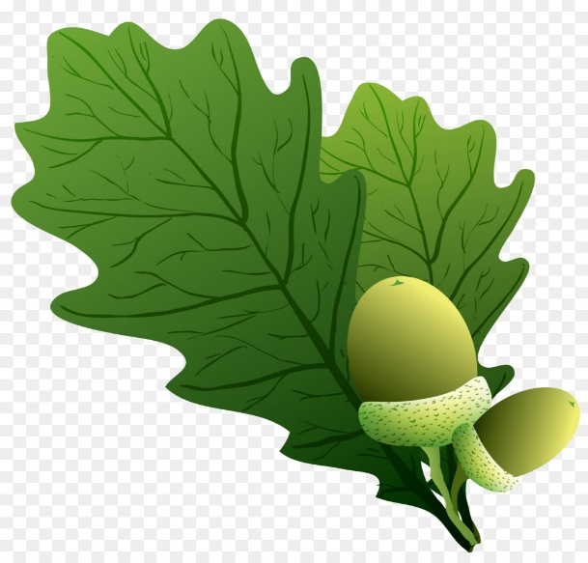
Игра «Найди листочек»

Slide 7
Ребята как называется лес из берез?
Как называется лес из осин?
Из кленов?
Из дубов?

Slide 8
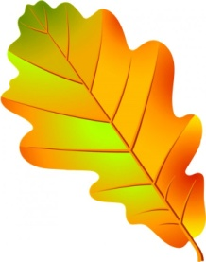
Ребята как называется явление, когда падают листья? Давайте, посчитаем, сколько кленовых листиков?
6
А сколько дубовых листочков?
7
Каких больше листочков? На сколько больше? Что надо сделать чтобы листьев стало одинаково? Верно надо к шести листочкам добавить один.

Slide 9
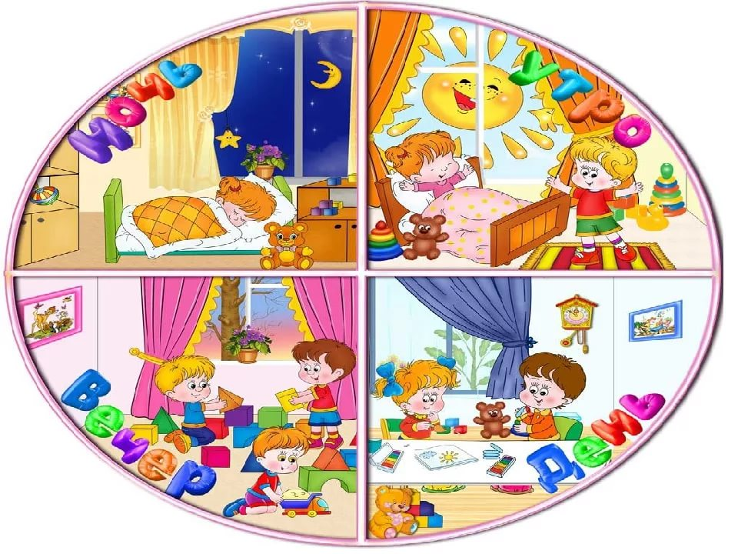
Игра «Назови все части суток»

Slide 10
Физминутка
(Пальчиковая гимнастика) “Осенний букет»
Раз, два, три, четыре, пять –
Будем листья собирать. (Сжимать и разжимать кулачки).
Листья берёзы. (Загибать поочерёдно пальцы).
Листья рябины,
Листики тополя,
Листья осины,
Листики дуба
Мы соберём (Сжимать и разжимать кулачки).
В вазу осенний
Букет отнесём.

Slide 11
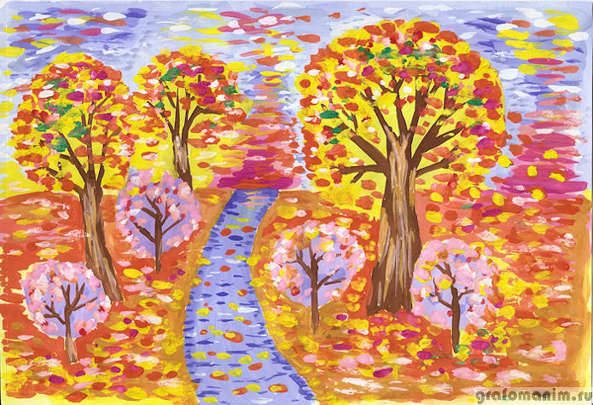
Ребята давайте нарисуем осенний лес.
Какие цвета им будем использовать?

Slide 12
Вот наше занятие подошло к концу, скажите, ребята:
О каком времени года мы говорили на занятии?
Что бывает только осенью?

